Slide 1
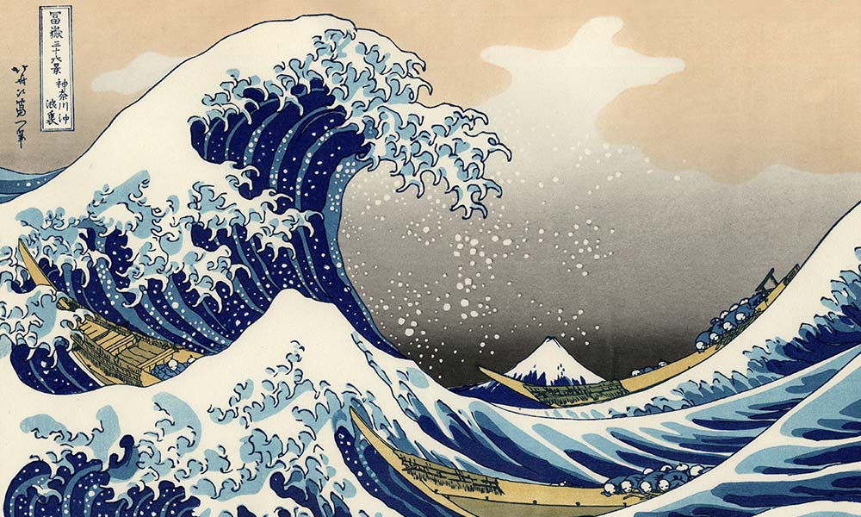
목 차
1945.8.15 , 일본의 패전
GHQ
일본 정부의 경제 정책
초 인플레이션 초래
일본 정부의 국채 정책
일본의 급격한 경제 성장
시모무라 오사무
일본의 주요 경제 단체

Slide 2

1945.8.15 , 일본의 패전
1 ) 일본이 받은 피해 : 262 ~ 312만 명에 이르는 인명 피해
(군인+민간인)
2 ) 패전 후 일본 : GHQ 치하의 미군정 시대로 돌입
- 일본의 미군정기: 1945.10.2 ~ 1952.4.28

Slide 3
G H Q
GHQ는 전후 일본을 일본을 정치·경제적으로
안정시키고자 다음의 자금 투입을 결정
1 ) GARIOA
- 사회 불안을 방지하고 점령 행정의 원활을 도모하기 위해
미국 정부가 육군부 군사 예산에서 지출한 원조 자금
- 국민 생활 향상용으로 주로 쓰임
2 ) EROA (점령지역 경제부흥 자금)
-경제 부흥을 목적,석탄과 철광석
-산업 기계 등 생산 물자 공급을 위해 충당
-일본 외에도 대한민국, 류큐(오키나와)에도 자금이 투입.

Slide 4
G H Q
GHQ는 3대 경제 민주 계획을 단행
1 ) 농지 개혁
- 지주의 농지를 국가가 매입하여 소작농들에게 저가에
매도함으로써 농가의 생활을 안정시킴
2 ) 재벌 해체
- 독점 금지법을 통과시켜 지주 회사를 금지하고 재벌
(막강한 재력과 거대한 자본을 가지고 있는 자본가ㆍ기업가의 무리)을
각각 수백 개의 회사로 분할함
3 ) 노동 조합의 육성
- 노동조합의 활동을 지원하여 근로자의 임금 수준, 노동 환경을
개선시킴

Slide 5
초 인플레이션 초래
1 ) 무려 1년 동안 물가가 200배 증가
2 ) 시중 통화량을 줄이기 위해 국민으로부터 세금을
대량으로 징수. 정부 예산·지출도 절감
3 ) 당연히 일본 국민의 반발 (‘악마 같은 정책’)
소비 심리 위축, 불경기 시작

Slide 6
초 인플레이션 초래
1 ) 인플레이션을 억제하기 위해 닷지 라인 (Dodge Line)
정책 실시
(1949년, 미국으로부터 은행장인 조셉 닷지가 경제전문가로
일본에 방문함)
2 ) 닷지는 불경기가 올 것이라 예측 : ‘1달러 = 360엔’의 엔화 환율을 설정하여 수출 진흥을 함

Slide 7
일본 정부의 국채 발행
1 ) 일본정부는 7월 27일, 국채 발행 방침을 결함
국가예산의 7%인, 2590억 엔
2 ) 국채 발행 이후, 시장은 성장에 관한 정부의 의지를 확인하고 급속한 주가 회복 → 불황 탈출

Slide 8
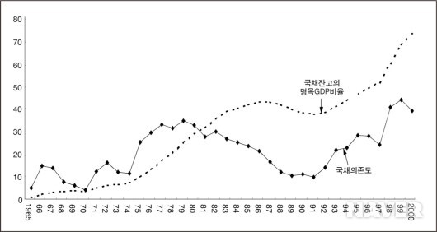
일본의 급격한 경제 성장
국채의존도와 국채잔고의 명목GDP비 추세(%)

Slide 9
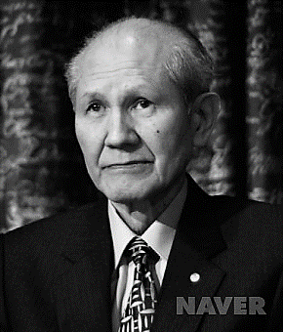
시모무라 오사무
일본 개발 은행 이사, 설비 투자 연구소 초대 소장이 되어
일본 고도성장의 지도자로서 큰 존재가 됨

Slide 10
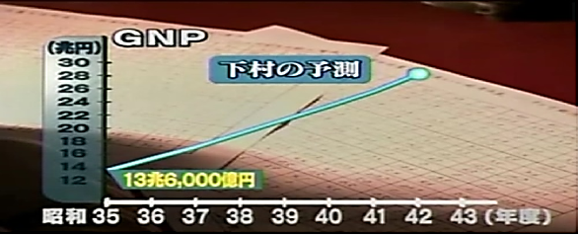
시모무라의 논문
1 ) ‘1967년, 일본 GNP 46조 엔 돌파
2 ) 국민소득배증 계획
7년 만에 달성
(당초 계획인 10년 동안 무려 4배 성장)
3 ) 이때 발표된 설문조사에 의하면
일본 국민 90% -
‘나는 중상층’이라고 대답함
4 ) 시모무라는 논문을 통하여
‘국민전체소득이 매년 1조엔 이상,
11%의 성장률로 증가한다’라 예측

Slide 11
일본의 주요 경제 단체
1922년 일본 상공회의소
1946년 경제동우회
1947년 일본무역회
2002년 일본경제단체연합회
2003년 일본무역진흥기구

